Slide 1
Anvendt Statistik
Lektion 7
Simpel Lineær Regression

Slide 2
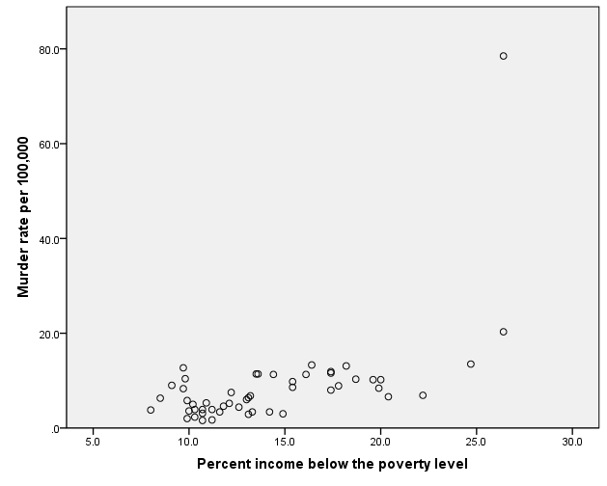
Er der en sammenhæng?
Plot af mordraten (y) mod fattigdomsraten (x):
Er der en sammenhæng?
Scatterplot

Slide 3
Scatterplot
Y
Et scatterplot er et plot af to variable:
  x : forklarende variabel (poverty rate)
  y : respons variabel
  (murder rate)
For den i’te observation har vi
  x_{i} (poverty rate for i’te stat)
  y_{i} (murder rate for i’te stat)
Data:
  (x₁,y₁), (x₂,y₂),…, (x_{n},y_{n})
(x_{i},y_{i})
y_{i}
x
x_{i}

Slide 4
Forventet respons: En ret linje
Den rette linje α + βx beskriver den forventede (dvs. middel) respons:
E[y] = α + βx
Eksempel:
E[y] = 210 + 25x
Fortolkning:
  Antag x = 4 (poverty rate), så er den forventede y (murder rate) 210 + 25·4 = 310
  Hvis x øges med 1, så øges den forventede værdi af y med 25.
y
UK: Expected
E[y] = a + bx
b
1
a
x
Hvis x = 0 , så er den forventede værdi af y = 210.

Slide 5
Fejlleddet
y
De enkelte datapunkter (x_{i}, y_{i} ) ligger ikke præcist på regressionslinjen.
Afvigelsen mellem punkt og linjen betegnes fejlleddet ε_{i}.
Regressionsmodel:
y_{i} = α + βx_{i}+ ε_{i}
Bemærk: n fejlled ε₁, ε₂, ..., ε_{n}.
(x_{i},y_{i})
a + bx
y_{i}
e_{i}
x
x_{i}
Flere detaljer og antagelser på næste slide…

Slide 6
Simpel lineær regressionsmodel
y - den afhængige variabel.
x - den uafhængige variabel – faste
a - skæringspunkt med y-aksen
β - hældningskoefficient
iid - UK: independent, identically distributed
= uafhængig, identisk fordelte
ε - det græske bogstav ”epsilon”
ε_{i} - det eneste stokastiske element i modellen

Slide 7
Lineær regressionsmodel: Figur
Model:
y_{i} = α + βx_{i}+ ε_{i}
Om fejlledene ε_{i} antager vi:
  Normalfordelte
  Middelværdi nul
  Konstant standard-afvigelse σ
Dvs. punkterne ligger usystematisk spredt omkring en ret linje, hvor variationen er konstant.
y
Fordelingen af y_{i} omkring regressionslinjen.
i.i.d. normalfordelte fejlled
x
x₁
x₂
x₃
x₄
x₅
Kontinuert forklarende variabel x

Slide 8
Forudsætninger for SLR (1/3)
Der er en lineær sammenhæng mellem x og y.
Indledende tjek: Scatter plot af (x,y) – ser punkterne ud til at ligge langs en ret linje?
y
y
y
y
x

Slide 9
Forudsætninger for SLR (2/3)
Værdierne af de uafhængige variable x antages at være faste – dvs. ikke stokastiske. Mao. Antages x at være kendt eller målt uden ”støj”/”målefejl”
Indledende tjek: Logisk sans.

Slide 10
Forudsætninger for SLR (3/3)
Fejledene ε_{i} antages være uafhængige og normalfordelte med middelværdi 0 og konstant standardafvigelse σ.
Indledende tjek: Se efter indlysende problemer i scatter plot af (x,y).
y
y
y
y
x

Slide 11
En tilnærmet linje
En estimeret regressionslinje er givet ved:
Her er
  a et estimat af α
  b et estimat af β
  ”y hat” er estimat af E(y)
Afstanden (målt med fortegn) fra punktet til den estimerede regressionslinje kaldes residualet e_{i} = y_{i} - .
y
(x_{i},y_{i})
E[y] = a + bx
= a + bx
y_{i}
e_{i}
= a + bx
x
x_{i}

Slide 12
Mindste kvadraters metode
y
Summen af de kvadrerede residualer betegnes:
UK: Sum of Squared Errors.
SSE kan skrives som
(x_{i},y_{i})
E[y] = a + bx
y_{i}
e_{i}
= a + bx
x
x_{i}
Vi vælger a og b, så SSE er mindst mulig.
Dette kaldes mindste kvadraters metode.

Slide 13
Estimater af α , β og σ
Mindste kvadraters metode giver følgende estimater
Estimatet for β er
Estimatet for α er
Estimatet for σ er

Slide 14
Mere om lineær regression
Prædiktion:
  For en ny værdi x kan vi prædiktere værdien af y:
Skæring i middel:
  Regressionslinjen skærer i :
Summen af residualer:
  Summen af alle residualer er nul:
y
= a + bx
x
x

Slide 15
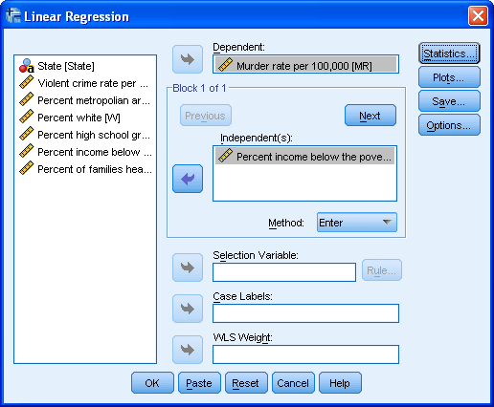
Simpel lineær regression i SPSS
Anazyze → Regression → Linear
y
x

Slide 16
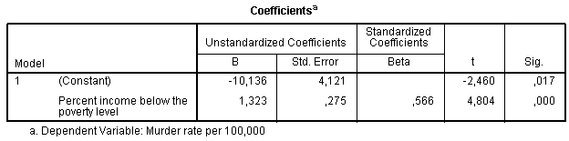
SPSS: Resultat
a
b
Den estimerede regressionslinje er altså:
Fortolkning
  Hver gang andelen af fattige stiger en procent stiger den forventede mordrate med 1,323 mord pr 100.000.
  Hvis der er nul procent fattige, så er den forventede mordrate -10,136…
  Hvis fattigdomsprocenten er 16.2, så er den prædikterede mordrate: -10.136 + 1.323·16.2 = 11.30.
= -10,136 + 1,323 x

Slide 17
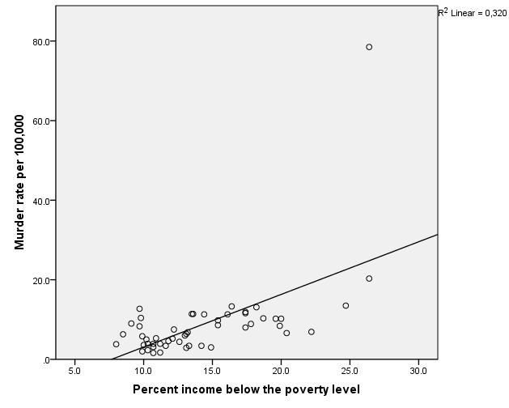
Regressionslinje i SPSS
Graphs → Chart builder → Scatter/Dot → Simple Scatter
Efterfølgende dobbelt-klik på plottet og vælg:
Elements → Fit line at total
Outlier

Slide 18
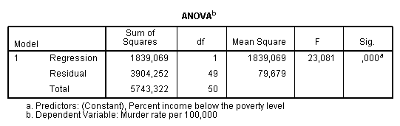
Estimat af σ
Simpel lineær regression i SPSS giver også følgende resultater:
Estimat af σ :
Dvs. vi forventer at ca. 95% af punkterne ligger højst 2·8.9 enheder fra regressionslinjen.
SSE
n-2
SSE/(n-2)

Slide 19
Hypotesetest af β
Nul-hypotese:
  H₀: β = 0
Alternativ-hypoteser:
  H_{a}: β ≠ 0 H_{a}: β > 0 H_{a}: β < 0
Teststørrelse
  hvor se er standardfejlen:
Hvis H₀ er sand, så følger t en t-fordeling med df=n-2 frihedsgrader
,hvor

Slide 20
Fortolkning af H₀: β = 0
Er der en lineær sammenhæng mellem x og y?
H₀: β = 0 ingen lineær sammenhæng
H_{a}: β ≠ 0 lineær sammenhæng
Følgende er eksempler, hvor H₀ ikke afvises.
Konstant Y
Usystematisk variation
Ikke-lineær sammenhæng
Y
Y
Y
X
X
X

Slide 21
Hypotesetest i SPSS
t-fordeling med df = n-2
P-værdi
H₀: β = 0 vs H_{a}: β ≠ 0
Ifølge SPSS er P-værdien < 0.0005
Dvs. vi afviser H₀.
Dvs. der er en lineær sammenhæng ml. poverty og murder.
-4.804
4.804

Slide 22
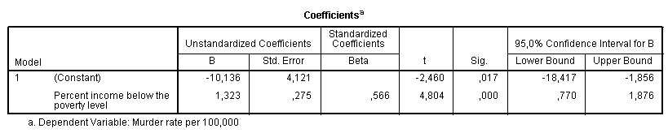
Konfidensintervaller for β
Konfidensintervallet for β følger det sædvanlige mønster:
b ± t_{n-2,α/2} · se
Standardfejlen se udregnes som før, og udregnes i praksis af SPSS.
I dialogboksen for lineær regression tilvælges konfidensintervaller under ’statistics’
95% konf. int.: 1.323 ± 2.01 · 0.275 = [ 0.770 ; 1.876 ]
t_{49,0.025} = 2.01

Slide 23
Korrelationen r
Graden af lineær sammenhæng mellem x og y kan måles ved korrelationen r .
Standardafvigelsen for hhv. x og y er:
Korrelationen kan udregnes som
og

Slide 24
Korrelationen: Egenskaber
Egenskaber ved korrelationen:
  -1 ≤ r ≤ 1
  r har samme fortegn som b
  r = 0 : ingen lineær sammenhæng
  r = ± 1 : perfekt lineær sammenhæng
  Jo større absolut værdi, jo stærkere lineær sammenhæng

Slide 25
Illustration af korrelation
Y
Y
Y
r = -1
r = 0
r = 1
X
X
X
Y
r = -.8
Y
r = 0
Y
r = .8
X
X
X

Slide 26
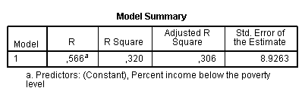
Korrelation i SPSS
Som en del af output’et for lineær regression får man bl.a. følgende kasse:
Korrelationen er her r = 0.565, dvs. en middel lineær sammenhæng.
Korrelationen r

Slide 27
Kvadratsummer
Sums of squares:
  Total sum of squares:
  TSS er den totale variation i y_{i}’erne.
  Sum of squared errors:
  SSE er den uforklarede del af variationen i y_{i}’erne.
  SSE ≤ TSS
  TSS – SSE ≥ 0 den forklarede variation.

Slide 28


Total og uforklaret variation - illustration
TSS
SSE
Den totale variation ses når vi ”kigger langs” x-aksen.
Den uforklarede variation ses når vi ”kigger langs” regressionslinjen.

Slide 29
Determinationskoefficienten r ²
TSS Den totale variation
TSS – SSE Den forklarede variation
Determinationskoefficienten
Fortolkning
  r² er andelen af den totale variation i y_{i}’erne der er forklaret af x_{i}’erne.
  Fx: Hvis r² = 0.62, så er 62% af variation i y forklaret af x.

Slide 30
Determinationskoefficienten i SPSS
Som en del af output’et for lineær regression får man bl.a. følgende kasse:
Determinationskoefficienten er her r² = 0.320, dvs. 32% af variationen i mordraten er forklaret af fattigdomsprocenten.
Determinationskoefficienten r²

Slide 31
Determinationskoefficienten i SPSS
Graphs → Chart builder → Scatter/Dot → Simple Scatter
r²

